Slide 1
ABA & ESDM ЦЕНТР «ВЕТЕР»
Игра
как ключевой
навык
при РАС
Формируем основу для обучения и развития
международный поведенческий аналитик (CBA-S, IBA)
сертифицированный специалист по ESDM
Щептева Юлия
работа с нежелательным поведением — FTF Level 6
супервизор / куратор ABA & ESDM центра «Ветер»

Slide 2
ВВОДНАЯ
Почему мы вообще говорим
об игре в ABA?
Потому что игра — это поведение. А если это поведение:
наблюдать
→
описать
→
измерять
→
понять, что его поддерживает
→
формировать и расширять
Игра может быть целью обучения — и одновременно естественным контекстом для обучения других навыков.
Но прежде чем учить игре — нужно понять, что именно мы называем игрой.

Slide 3
РАЗДЕЛ 01
Зачем ребёнку
с РАС игра?

Slide 4
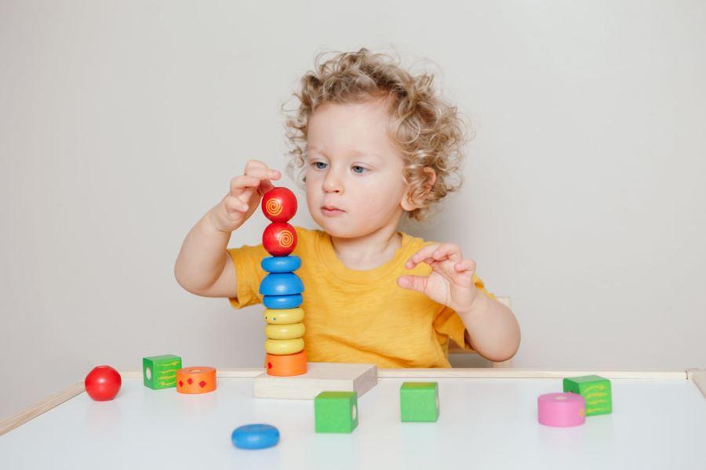
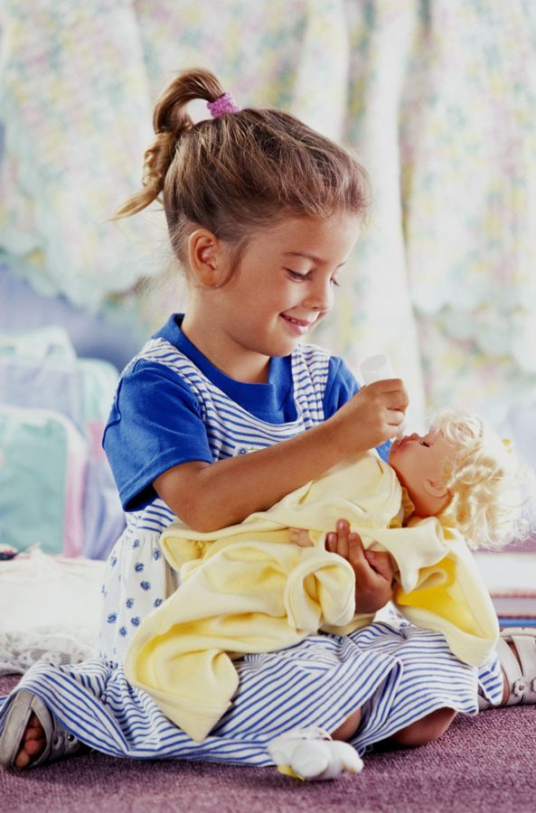

ОПРЕДЕЛЕНИЕ
Что мы вообще называем игрой?
Когда строит башню?
Когда кормит куклу?
Когда догоняет сверстников?

Slide 5
ОПРЕДЕЛЕНИЕ
Так что же такое игра?
Игра может происходить:
с предметом
Игра — это не конкретная игрушка.
с человеком
Поэтому игра — это широкий репертуар активностей, которые ребёнок выбирает и продолжает.
в движении
по сюжету
по правилам

Slide 6
КАКИЕ БЫВАЮТ ИГРЫ · 1 ИЗ 3
Игра
Моторные
с предметами
вставлять, доставать…
Дидактические
01
пазлы, лото…
Творческие
рисование, лепка…
Спортивные
мячи, кегли…
Сюжетные и сюжетно-ролевые
куклы, доктор…

Slide 7
КАКИЕ БЫВАЮТ ИГРЫ · 2 ИЗ 3
Социальные
🙈
«Ку-ку»
🏃
Догонялки
игры
👏
«Ладушки»
🎵
Песенки
02
Партнёр важнее предмета: интерес держится на другом человеке.

Slide 8
КАКИЕ БЫВАЮТ ИГРЫ · 3 ИЗ 3
Сюжетные
и ролевые
🧸 Куклы
👩‍⚕️ Больница
03
🛒 Магазин
🍽️ Кафе
👨‍👩‍👧 Семья

Slide 9
НАБЛЮДЕНИЕ
Как выглядит игра
у ребёнка с РАС?
Нефункциональные действия с игрушками — разбрасывает, подкидывает, выстраивает в ряд
повторяет одно действие многократно
использует предмет только одним способом
играет коротко
не подключает другого человека

Slide 10
РАЗДЕЛ 02
Почему дети
с РАС не играют?

Slide 11
ПОВЕДЕНЧЕСКИЙ РАЗБОР
Свободный оперант
Начинается с мотивационных условий.
МОТИВАЦИОННЫЕ УСЛОВИЯ
ПОВЕДЕНИЕ
ПОСЛЕДСТВИЕ
→
Идёт и играет
→
Получает удовольствие
Хочет играть

Slide 12
ПОВЕДЕНЧЕСКИЙ РАЗБОР
Как это выглядит
на практике
хочет играть
→
идёт и играет
→
получает удовольствие
Если последнего звена нет — игра не подкрепляется, и цепочка не повторится сама собой.

Slide 13
ПОЧЕМУ ДЕТИ С РАС НЕ ИГРАЮТ · 1
Игра — это не один
врождённый навык
Чтобы ребёнок начал играть самостоятельно, ему нужно освоить целый набор действий:
исследовать предмет
→
понять, что с ним можно делать
→
использовать его
→
менять способ действия
→
соединять действия
→
придумывать сюжет
→
подключать другого человека

Slide 14
ПОЧЕМУ ДЕТИ С РАС НЕ ИГРАЮТ · 2
Трудно самому
Ребёнок знает и любит одно действие:
придумать
машинка
→
крутить колесо
«что дальше»
А следующего варианта в репертуаре может не быть:
Проблема может быть не в отсутствии интереса к машинке, а в узком репертуаре действий с ней.
катать
→
поставить на горку
→
запустить
→
загрузить
→
отвезти
→
приехать

Slide 15
ПОЧЕМУ ДЕТИ С РАС НЕ ИГРАЮТ · 3
Повторяющееся действие
ценно само по себе
крутить
→
смотреть
→
снова крутить
«Давай лучше покатаем машинку!»
Для ребёнка это может иметь собственную сенсорную или другую подкрепляющую ценность.
— взрослое предложение, которое может быть вообще неинтересно.
Сначала понять, что поддерживает существующее поведение, — и только потом решать, как его расширять.

Slide 16
ПОЧЕМУ ДЕТИ С РАС НЕ ИГРАЮТ · 4
Ребёнку может быть сложно:
начать игру
выбрать активность
удерживать её
менять способ действия
использовать предмет функционально
соединять действия
играть символически
включать другого человека
соблюдать правила

Slide 17
ЗАЧЕМ РЕБЁНКУ С РАС ИГРА
Игра — ведущая
деятельность ребёнка
Это не просто приятное времяпрепровождение, а большая часть повседневной активности ребёнка.
1
Именно через игру ребёнок получает огромное количество естественных возможностей действовать, пробовать новое и взаимодействовать с окружающими.
Если мы хотим развивать ребёнка в естественной среде — мы не можем игнорировать то, чем он в этой среде занимается.

Slide 18
ЗАЧЕМ РЕБЁНКУ С РАС ИГРА
База, в которую можно
«встраивать» новые навыки
Сначала формируем игровую рутину:
машинка
→
гараж
→
дорога
→
грузим
→
едем
2
коммуникация
имитация
ожидание
«ещё», «дай», «поехали»
повторить действие взрослого
дождаться своей очереди
выбор
язык
выбрать машинку или маршрут
назвать действие или предмет
Не нужно каждый раз создавать новую учебную ситуацию.

Slide 19
ЗАЧЕМ РЕБЁНКУ С РАС ИГРА
Репертуар, который заменяет
нефункциональную занятость
Было — свободное время ребёнка:
крутит колёса
→
открывает дверцы
→
бесцельно перебирает предметы
Можем постепенно формировать:
3
катать машинку
→
строить башню
→
собирать пазл
→
играть с мячом
→
играть в сюжет
→
играть с другим человеком
«Наша задача — не просто убрать нефункциональное поведение. Нам нужно дать ребёнку, чем его заменить».

Slide 20
ЗАЧЕМ РЕБЁНКУ С РАС ИГРА
Способ общения со взрослым
и сверстниками
Ещё не умеет вести развёрнутый диалог, но уже может:
Для общения не всегда нужны слова.
играть в догонялки
строить вместе башню из кубиков
Совместная игра даёт возможность:
катать мяч друг другу
4
играть в «ку-ку», ждать своей очереди
инициировать
→
ждать
→
показывать, что хочет продолжения
отвечать
→
предлагать
→
продолжать

Slide 21
РАЗДЕЛ 03
Как учить
ребёнка играть
Шаг первый — определить уровень игры

Slide 22
УРОВНИ ИГРЫ
Манипуляция
ПРИМЕРЫ
«Что можно сделать с этим предметом?»
погремушка — трясти
кубик — бросить
Ребёнок исследует предмет:
01
мяч — катать / бросать
ощупывает
смотрит
слушает
бросает
коробочка — открыть / закрыть
стучит
трогает разными способами

Slide 23
УРОВНИ ИГРЫ
Функциональная игра
«Я знаю, что с этим предметом делать»
Ребёнок использует предмет по назначению или близко к назначению.
ЧТО ВАЖНО
🚗
⚽
Одно понятное действие → много повторений.
машинку — катать
мяч — бросать
🧱
кубики — складывать
⭕
кольца — нанизывать
02
🥣
Ребёнок уже не просто исследует кубик. Он строит из кубиков.
ложкой — перекладывать

Slide 24
УРОВНИ ИГРЫ
Два действия
«Сначала это → потом это»
🎾
положить мяч → толкнуть с горки
🧱
построить башню → столкнуть её
03
🎨
набрать краску → поставить отпечаток
🏖️
насыпать песок → достать фигурку
Появляется последовательность: чтобы произошло интересное событие, нужно сделать несколько действий.

Slide 25
УРОВНИ ИГРЫ
Предмет
🎣 удочка → поймать рыбку
как инструмент
🌷 лейка → полить цветы
🔨 молоток → забить шарик
«Один предмет помогает
🖌️ кисточка → нарисовать
04
воздействовать на другой»
🔪 игрушечный нож → разрезать
предмет
→
инструмент
→
результат
Это уже значительно более сложная организация действия.

Slide 26
УРОВНИ ИГРЫ
Сюжетное действие
«Предмет становится частью истории»
Ребёнок не просто использует предмет функционально, а разыгрывает знакомое действие.
ГЛАВНОЕ ИЗМЕНЕНИЕ
🧸
покормить куклу
🛏️
уложить спать
Было
🐻
🚗
ложка → взять → переместить
расчесать зверей
закатить машину в гараж
🍲
перемешать суп
🩹
наклеить пластырь
Стало
05
кукла → взять ложку → накормить куклу

Slide 27
УРОВНИ ИГРЫ
Соединение
сюжетных действий
«Теперь появляется маленькая история»
×
одно действие: накормить куклу
06
накрыть стол
→
приготовить еду
→
накормить
→
убрать
умыться
→
вытереться
→
одеться
→
лечь спать
Появляется последовательность и смысловая связь между действиями.

Slide 28
УРОВНИ ИГРЫ
Ролевая игра
«Я становлюсь кем-то» — появляется роль и организованный сценарий.
👩‍⚕️
Больница
врач → пациент → осмотр → лечение
🛒
Магазин
продавец → покупатель → товар → оплата
07
🍽️
Кафе
официант → заказ → еда → оплата
👨‍🔧
Строители
строить → ремонтировать → перевозить
👩‍👧
Семья
кормить → купать → укладывать спать

Slide 29
ОРИЕНТИРЫ
Как развивается игра:
если собрать всё в одну линию
Возрастные ориентиры — это ориентиры, а не «нормативы, по которым ставим оценки».
6+ мес
8+ мес
10+ мес
12+ мес
18+ мес
18+ мес
исследует
функция
два действия
сюжет
соединяет
роль / социальность

Slide 30
РАЗДЕЛ 04
Как обучать
игре

Slide 31
КАК ОБУЧАТЬ ИГРЕ · ШАГ 1
Определить текущий
уровень игры
Что ребёнок делает с игрушками?
Использует предмет функционально?
Сколько разных действий умеет?
Есть ли последовательности?
Повторяет одно действие или меняет его?
Подключает ли другого человека?
1

Slide 32
КАК ОБУЧАТЬ ИГРЕ · ШАГ 2
Выбрать, чему
×
«Будем учить играть»
именно учим
✓
«Будем учить катать машинку»
✓
«Будем учить строить башню из 3 кубиков»
2
Цель должна быть понятной и наблюдаемой.
✓
«Будем учить кормить куклу ложкой»
✓
«Будем учить бросать мяч другому человеку»

Slide 33
КАК ОБУЧАТЬ ИГРЕ · ШАГ 3
Найти, что уже нравится ребёнку
Нам не обязательно создавать интерес с нуля. Сначала смотрим:
ПРИМЕР
Что ребёнок выбирает сам?
Ребёнок любит 🫘 трогать фасоль
Что повторяет?
×
«С фасолью мы играть не будем»
К чему возвращается?
✓
«Что именно ему нравится?»
Что поддерживает его вовлечённость?
3
ощущение
пересыпание
звук
падение

Slide 34
КАК ОБУЧАТЬ ИГРЕ · ШАГ 4
Следуем
заметить интерес ребёнка
за ребёнком
→
присоединиться к его активности
Следовать — не значит ничего не делать.
→
4
не забирать управление
→
использовать интерес, чтобы добавить новый навык

Slide 35
ПРИМЕР
Ребёнок трогает фасоль
МЫ НЕ ДЕЛАЕМ
МЫ ПРИСОЕДИНЯЕМСЯ
×
не убираем фасоль
✓
садимся рядом
×
не даём другую игрушку
✓
берём фасоль
×
не говорим «делай вот так»
✓
делаем то же самое
✓
создаём совместную активность
И только потом начинаем расширять игру.

Slide 36
КАК ОБУЧАТЬ ИГРЕ · ШАГ 5
Добавляем одно новое
функциональное действие
Было
Мы не требуем сразу:
🫘 ребёнок трогает фасоль
×
насыпать фасоль в 5 стаканов
Новый навык
×
сортировать фасоль
🥛 высыпать фасоль из стакана
×
кормить кукол фасолью по сложному сценарию
5
Сначала — одно простое действие.

Slide 37
КАК ОБУЧАТЬ ИГРЕ · ШАГ 6
Формируем действие
1. Даём доступ к тому, что интересно — 🫘 фасоль
3. При необходимости помогаем выполнить действие
2. Добавляем понятное действие — 🥛 стакан → высыпать фасоль
4. Сразу возвращаем доступ к тому, что нравится
6
новое действие → естественное продолжение любимой активности

Slide 38
КАК ОБУЧАТЬ ИГРЕ · ДАЛЬШЕ
Что дальше?
1 стакан
→
Ребёнок научился: 🥛 высыпать фасоль из одного стакана.
2 стакана
→
Теперь можно постепенно менять задачу — шаг за шагом, до конечной цели.
…и дальше по программе цели

Slide 39
РАЗДЕЛ 05
Кейс
Диана, 5 лет · занимается в центре 3 года

Slide 40
КЕЙС · ДИАНА
Цель 1. Играть в 10 игр
с одним функциональным действием
Кубики — ставить друг на друга
Крышечки — кидать в контейнер
Камушки — опускать в воду
Кольца — нанизывать на стержень
Шарики — закидывать в коробку
Платочки — складывать в банку и доставать
Мячик — перекатывать себе или взрослому
Стаканчики-вкладыши — складывать
Ленточки — вытаскивать из бутылки
Палочки — вставлять колышки в отверстия
ВИДЕО

Slide 41
КЕЙС · ДИАНА
Цель 2.
НОВЫЕ ВИДЫ ИГР
Расширение
спортивные
репертуара игр
творческие
дидактические
музыкальные

Slide 42
КЕЙС · ДИАНА
Цель 3. Играть в 10 вариаций
к освоенным играм
Было
Было
собирала пирамидку
вставляла червяков
Стало
Стало
нанизывать кольца на нитку
ловить червяков
ВИДЕО

Slide 43
КЕЙС · ДИАНА
Цель 4. Выполнять 5 сюжетных действий
без переключения между действиями
🧸 кормит
💇 расчёсывает
🛏️ укладывает спать
5 кукол
5 кукол
5 кукол
ВИДЕО

Slide 44
КЕЙС · ДИАНА
Цель 5. Гибкая игра
Комбинировать сюжетные действия между собой
накормить куклу
+
уложить спать
уложить спать
+
почистить зубы
ВИДЕО

Slide 45
КЕЙС · ДИАНА
Свободная игра Дианы сейчас
ВИДЕО

Slide 46
ИТОГ
Игра — это
Это возможность ребёнка:
не просто игра
самостоятельно заниматься тем, что нравится
учиться новому
Мы не учим ребёнка играть «правильно».
Мы расширяем его игровой репертуар, чтобы расширить его возможности.
общаться с другими
пробовать разные способы действий
быть более гибким

Slide 47


Спасибо
за внимание
Щептева Юлия (CBA-S, IBA)
ABA / ESDM центр «Ветер»
@center_veter
@shchepteva.julia

